Slide 1

DAPR – Distribued Application Runtime

Slide 2
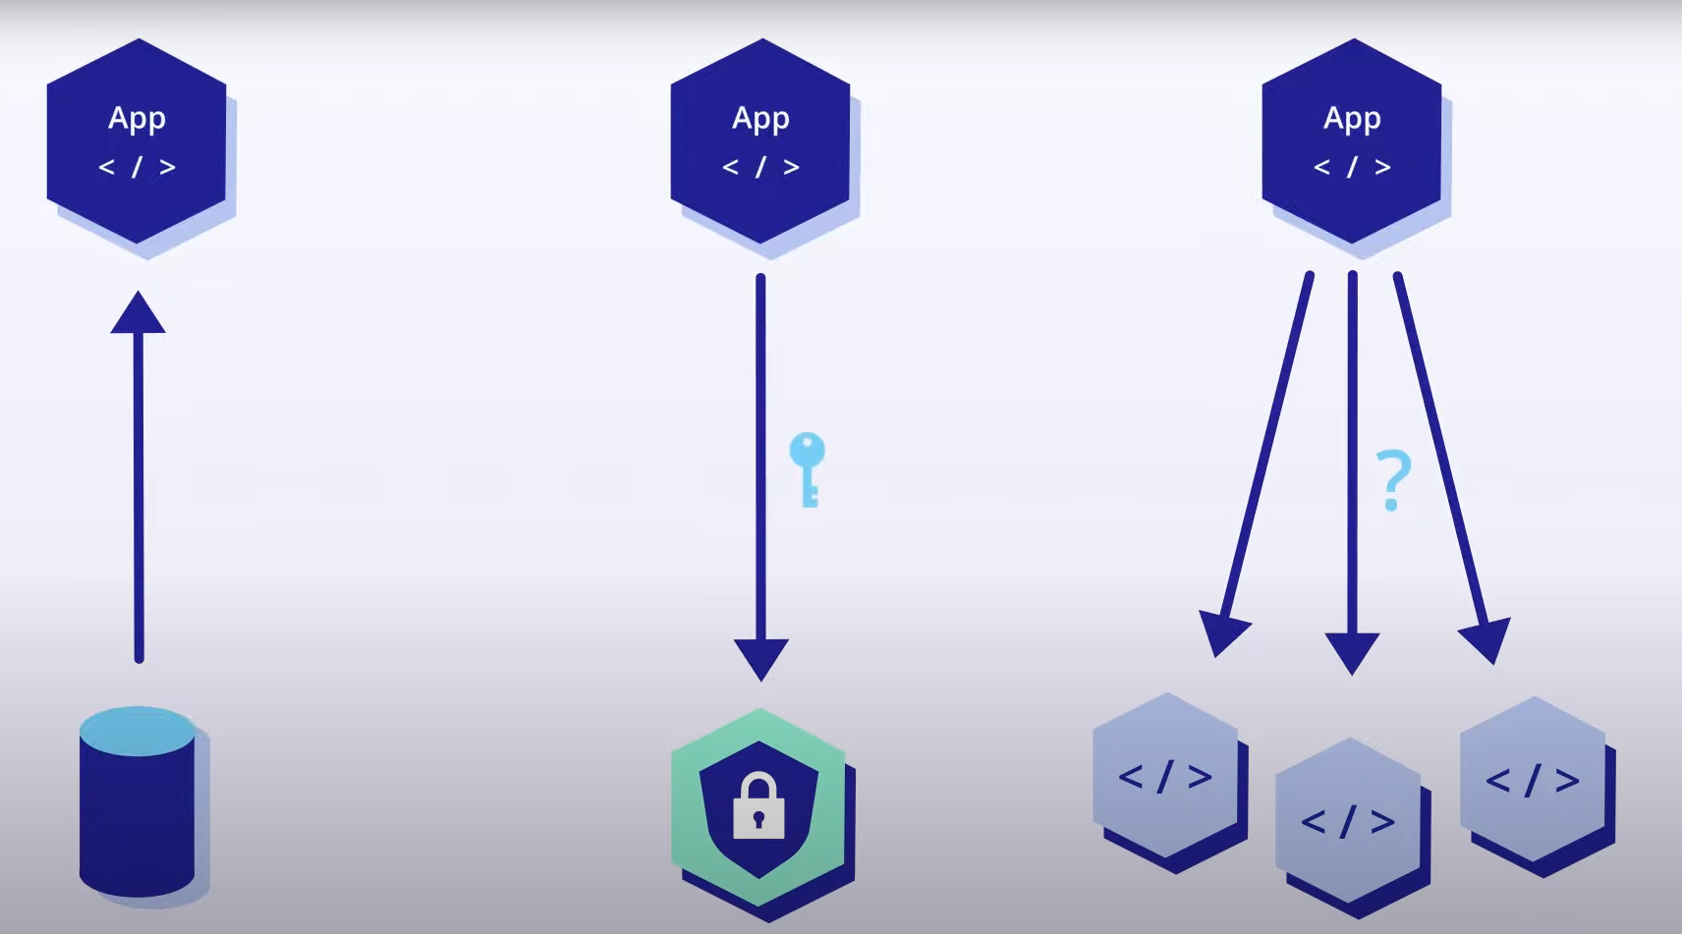
Distribuirane mikroservisne aplikacije – različiti izazovi za developer-e

Slide 3
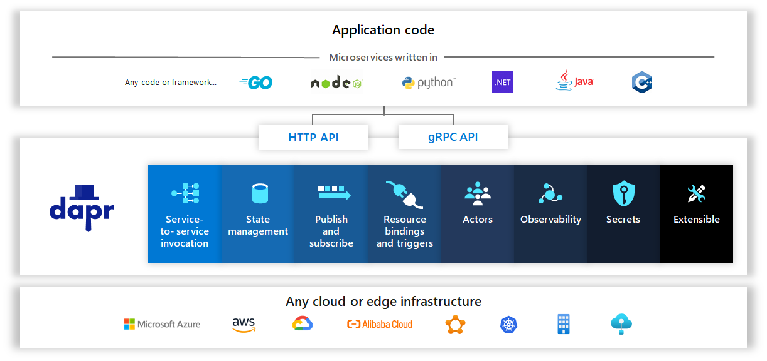
Zašto DAPR ?
API koji pojednostavljuje mikroservnisnu povezanost Nezavisnost od programskog jezika i razvojnog okruženja

Slide 4
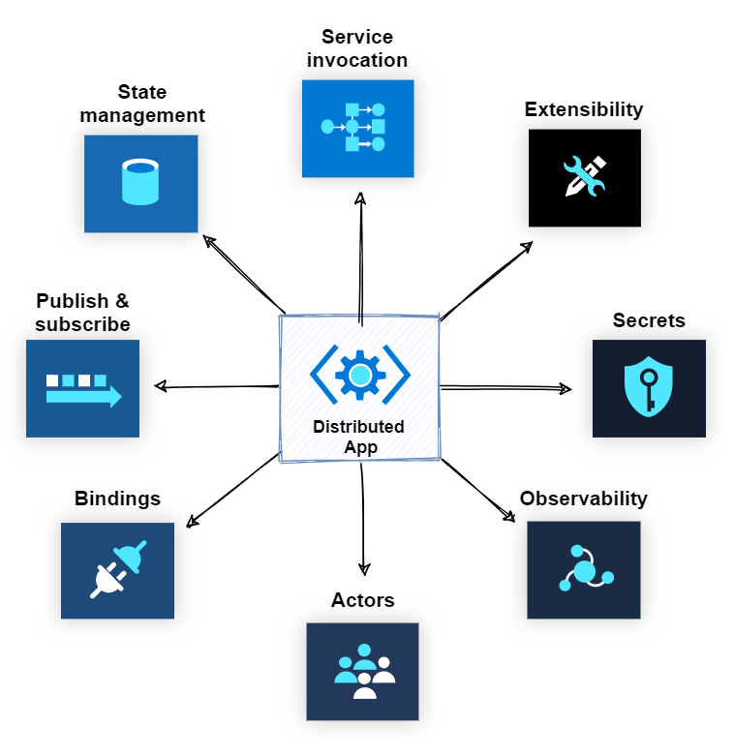
Arhitektura
Gradivni blokovi – enkapsuliraju „mogućnosti“ distribuirane infratsrukture
State management
Service invocation
Publish and subscribe
Bindings
Observability
Secrets
Actors

Slide 5
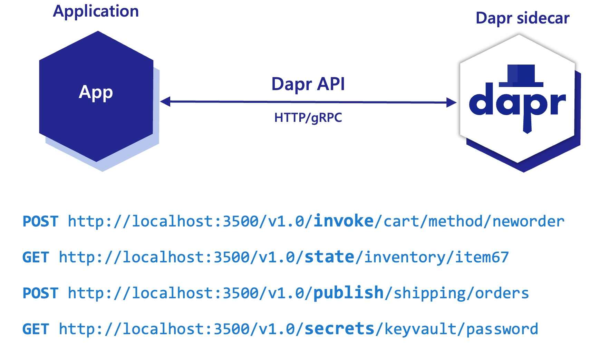
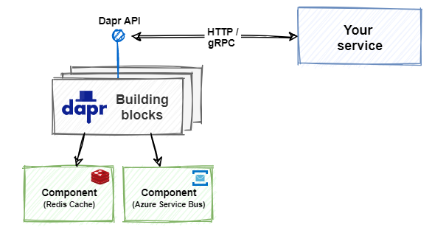
Integracija servisa sa gradivnim blokom
Pristup infratsrukturi preko HTTP ili gRPC API-a

Slide 6
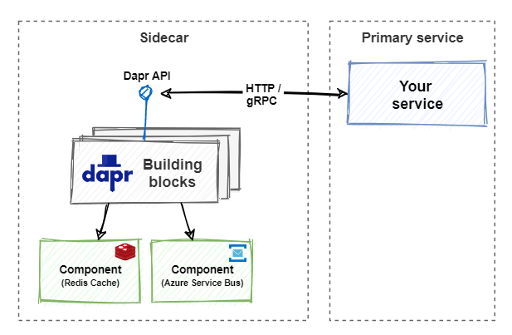
Sidecar arhitektura
Izdvojeni memorijski prostor ili zaseban kontejner
Izolacija i enkapsulacija
Povezivanje (integracija) sa servisom, ne deo njega!

Slide 7
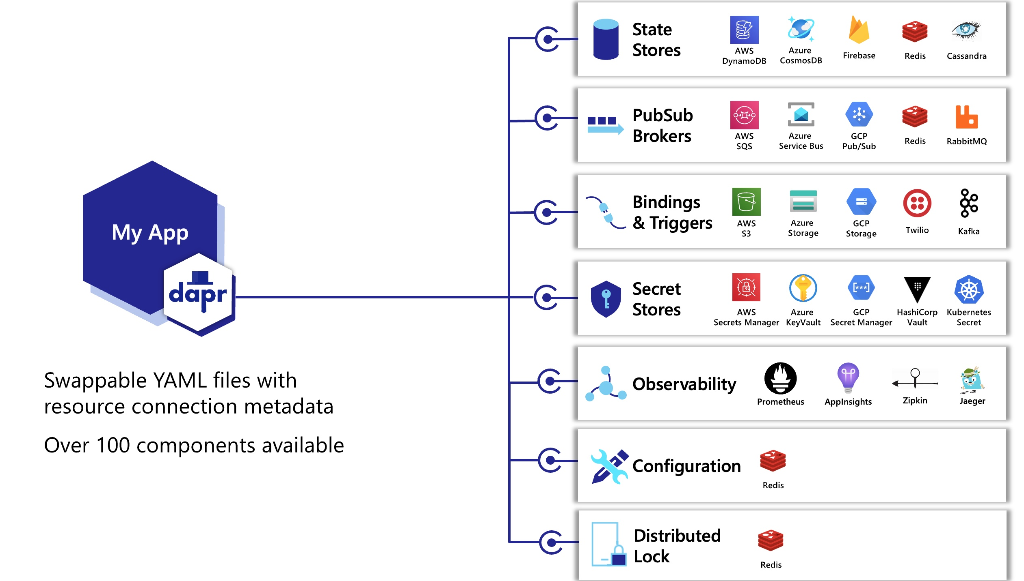
DAPR komponente
Konkretna implementacija gradivnih blokova

Slide 8
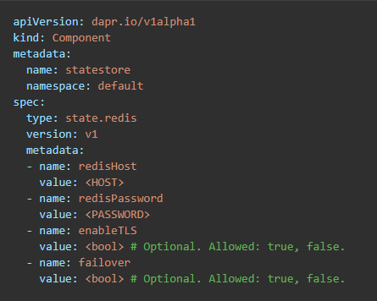
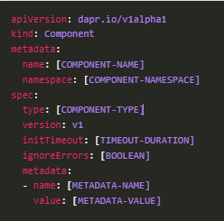
Definicija komponente kroz YAML fajl

Slide 9
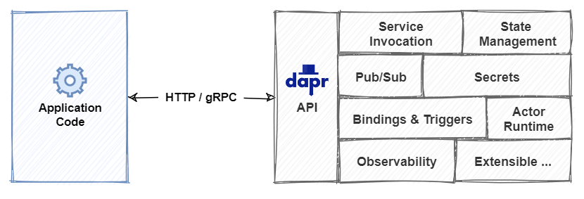
Hosting environment
Self-hosted mode

Slide 10
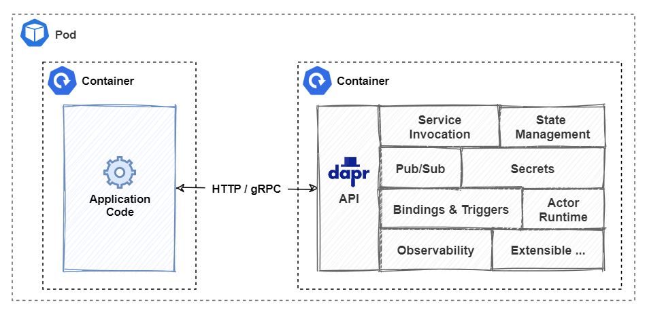
Kontejnerizovano okruženje
Kubernetes hosted DAPR sidecar

Slide 11
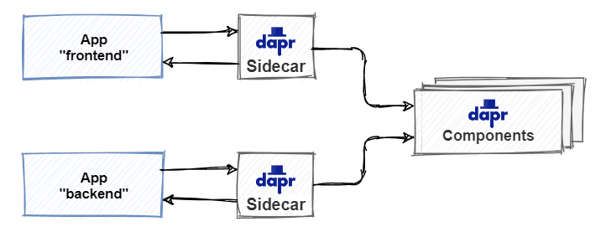
Performanse DAPR-a
Obrazac saobraćaja DAPR-a
Poziv DAPR operacije - najmanje jedan mrežni poziv
Povećanje performansi – forsiranje gRPC-a

Slide 12
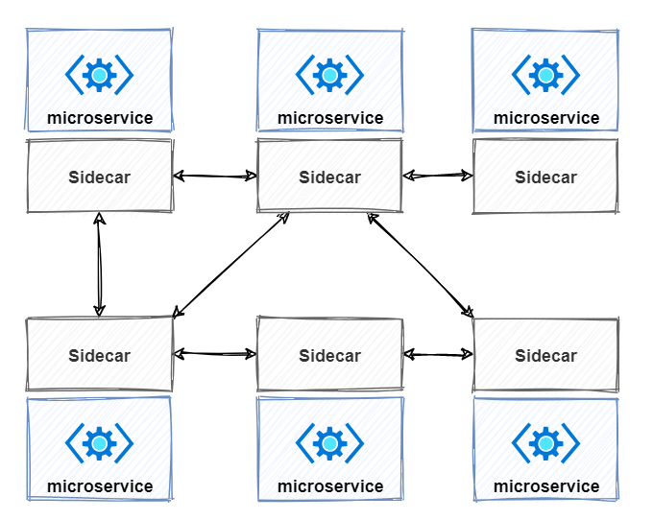
DAPR i servisne mreže
Da li je DAPR servisna mreža?
Sličnost: oboje podrazumevaju sidecar arhitekturu
Razlika: svrha - DAPR pruža distribuirane funkcionalnosti, servisna mreža pruža namenski mrežni infrastrukturni sloj

Slide 13
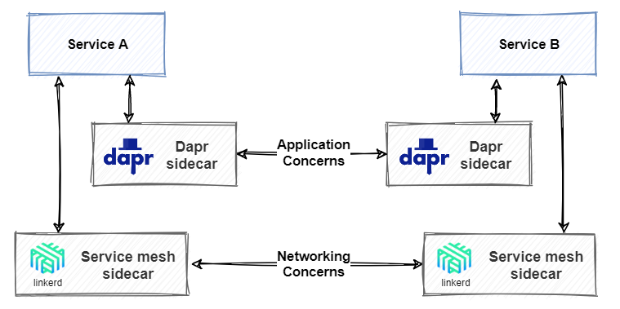
DAPR i servisna mreža zajedno

Slide 14
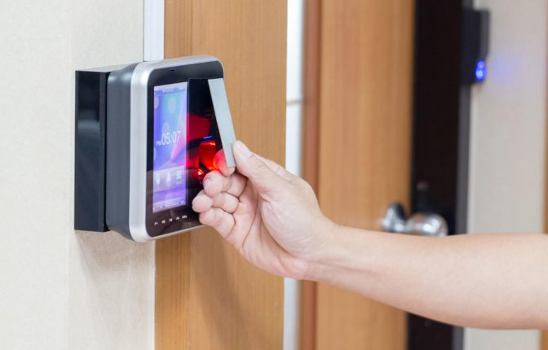
Primer korišćenja DAPR-a Sistem evidentiranja radnog vremena radnika

Slide 15
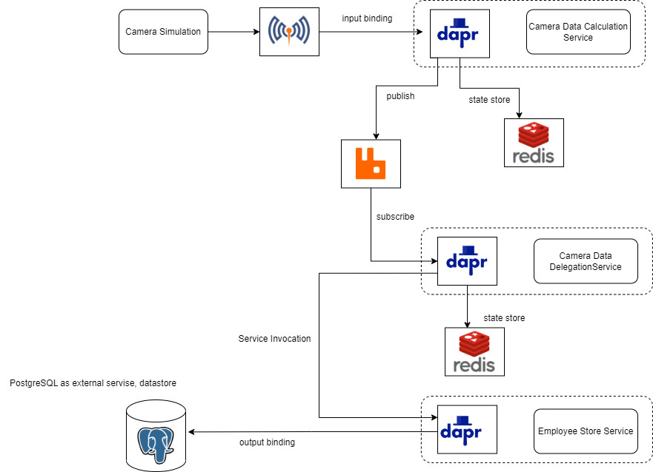
Arhitektura sistema

Slide 16
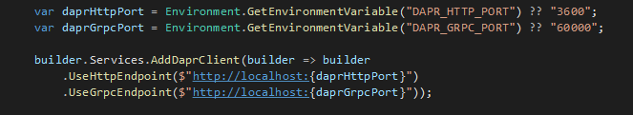
Konfiguracija u .NET-u
Instalalacija Nuget paketa Dapr.Client
Konfigurisanje Dapr clienta, kao interfejsa ka DAPR sidecar-u, kroz Dependency injection u Program.cs (.NET6, .NET7), ili u Startup.cs (NET Core 3.1, .NET Core 5.0)

Slide 17
Input binding

Slide 18
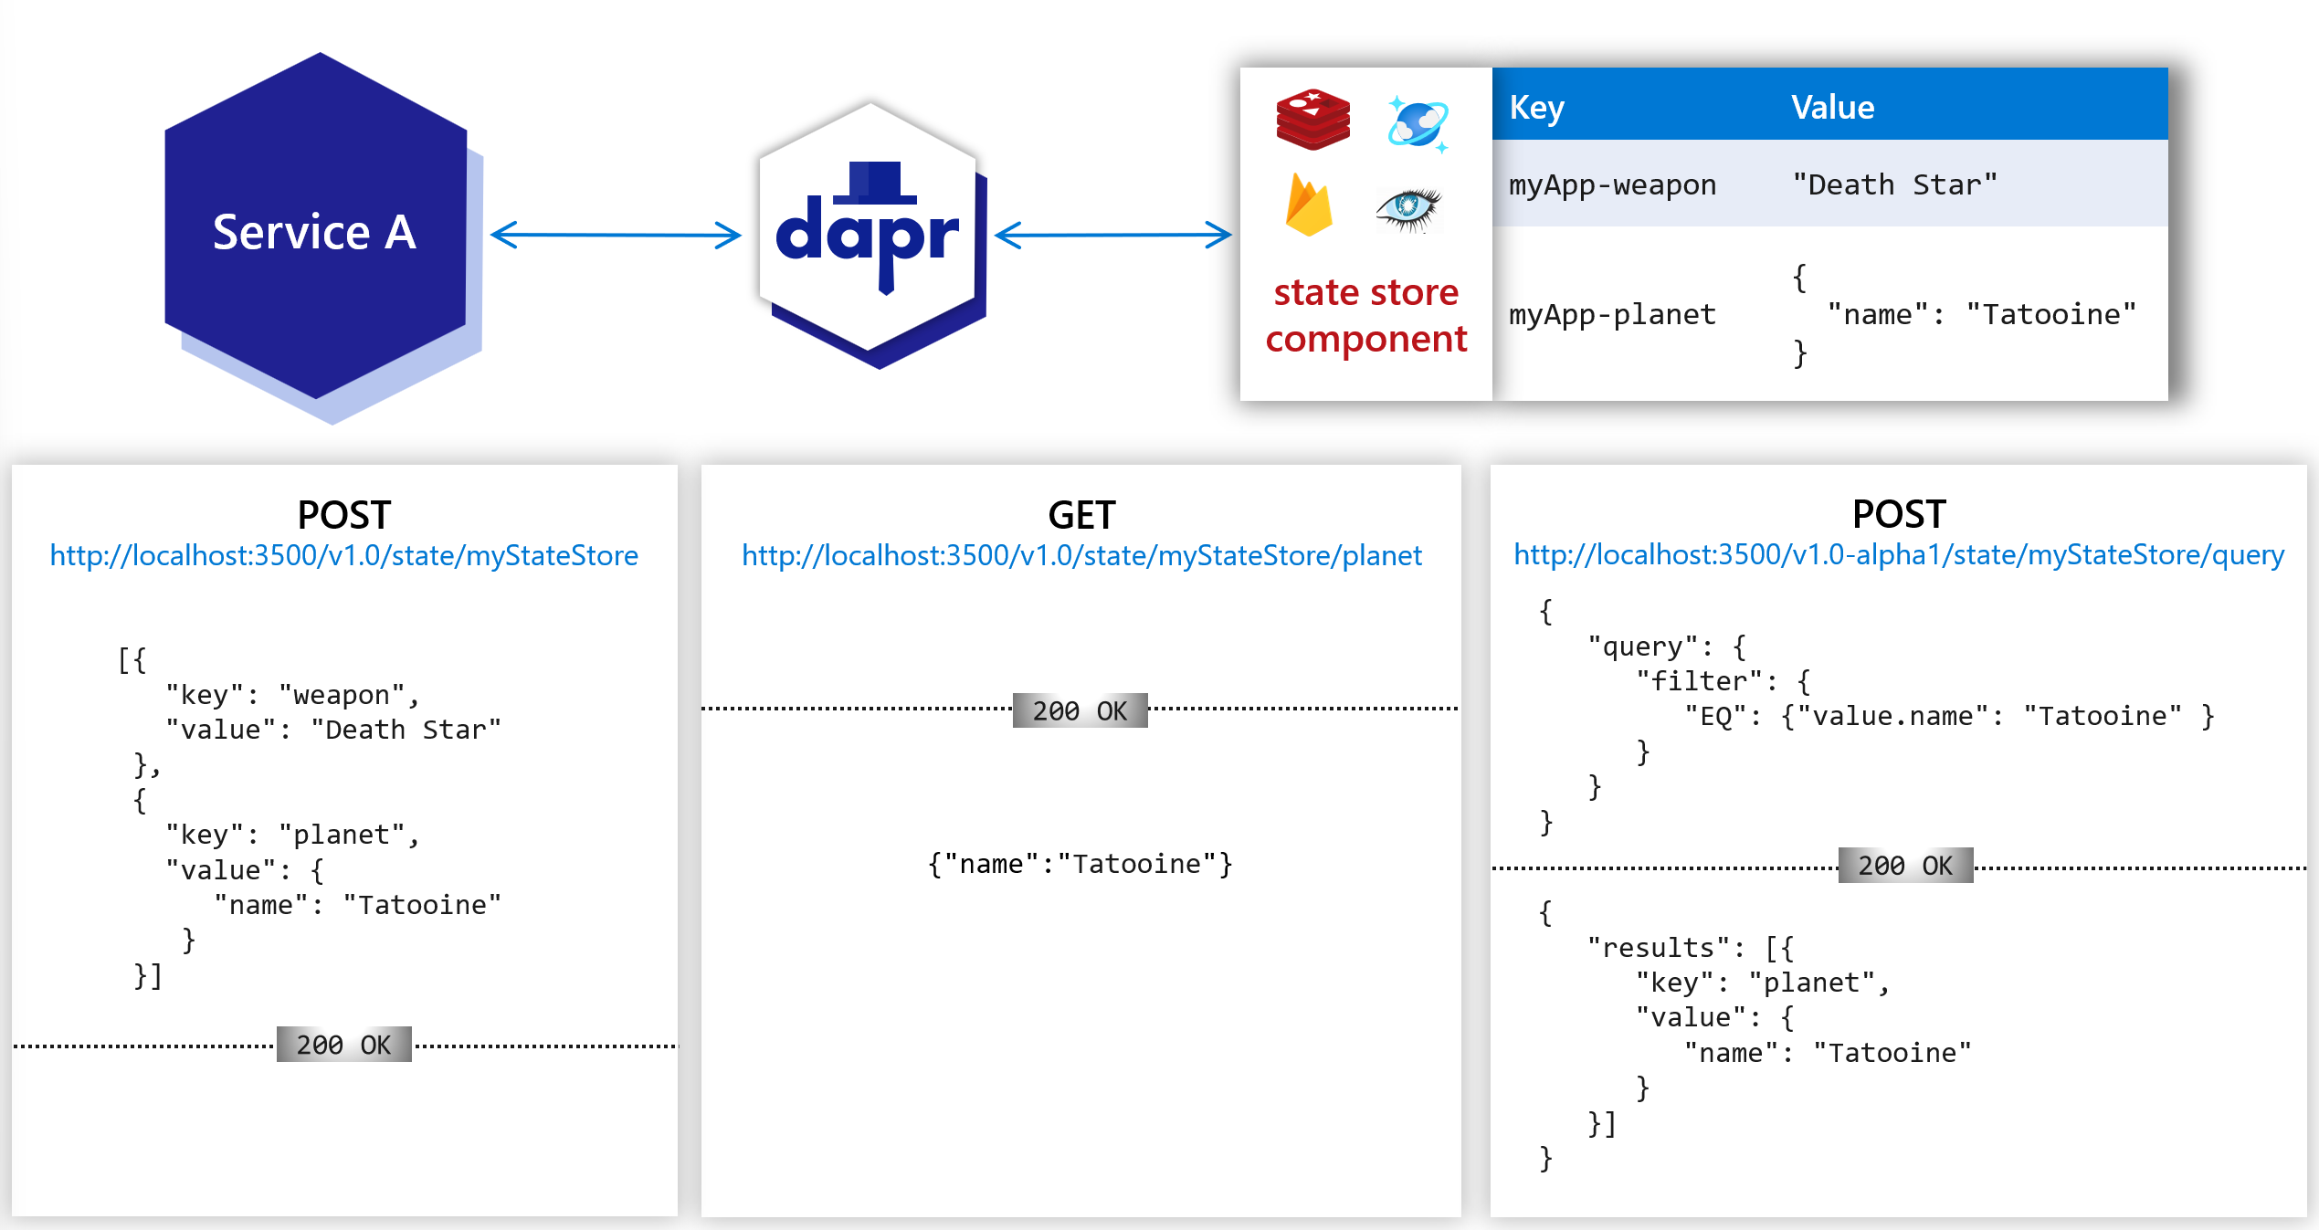
State management
Čuvanje, čitanje i pretraživanje key/value parova iz podržanih state store-ova
State store, tipična primena: korpa u online shop-u, stanje sesije tokom igranja igre...
HTTP POST za čuvanje i izvršenje upita nad key/value parovima
HTTP GET za čitanje vrednosti iza specificiranog ključa

Slide 19
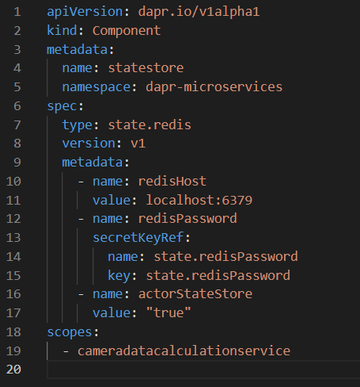
Dodatni metapodaci koji opisuju zahteve konkurentnosti I konzistentnosti
Po default-u: eventually consistent i last-write-wins
Podržane bulk i transakcione operacije
Primena kod Camera Data Calculation service, izrađenog u .Net-u

Slide 20
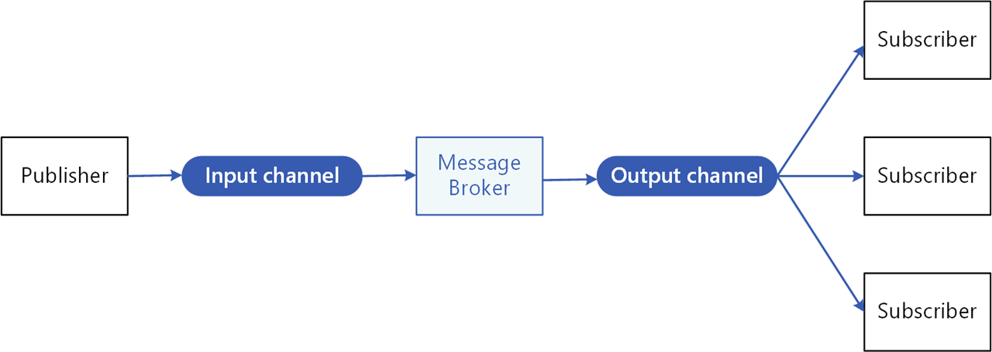
Publish & Subscribe
Objaviljivač (publisher) šalje poruke preko ulaznog kanala, na određenu temu (topic)
Pretplatnik (subscriber) se pretplaćuje na temu i prima poruke sa izlaznog kanala
Queueing mehanizam message brocker-a, garantuje trajnost, čuvanjem poruka
Pretplatnici ne moraju biti odmah dostupni
DAPR garantuje At-Least-Once semantiku

Slide 21
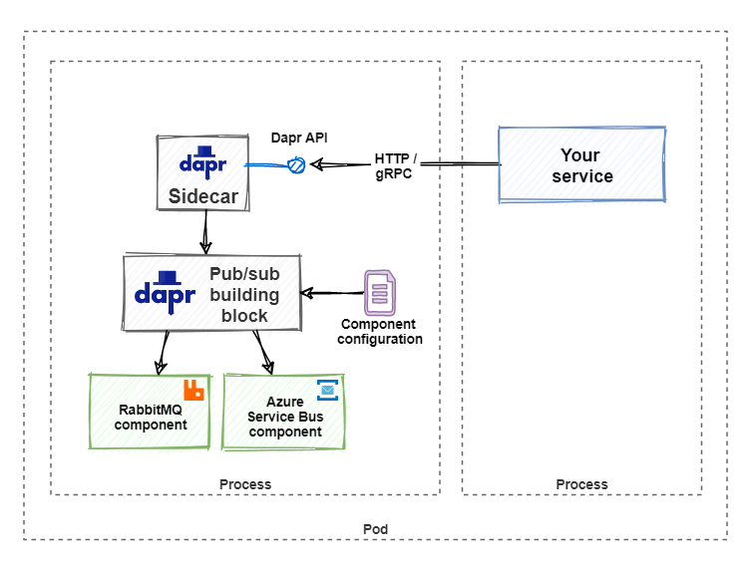
Request: http://localhost:<dapr-port>/v1.0/publish/<pub-sub-name>/<topic> Json response: { "status": "<status>" }
Gde je status:
SUCCES
RETRY
DROP

Slide 22
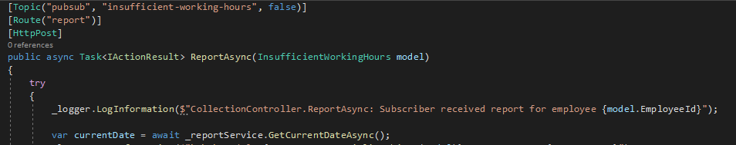
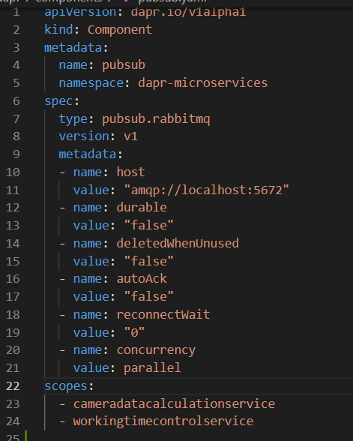
Implementacija u .NET-u

